Slide 1

Support de cours
Rapports type

Slide 2
Sommaire
Principe général p3
Lancement p7
Créer un rapport p8
Présentation de l’écran de paramétrage p10
Définition d’une feuille p11
zone de texte p13
zone de calcul p14
champ de formulaire p15
Ajouter un champ p15
Changer de champ / Supprimer un champ p20
Retourner dans les caractéristiques d’un champ p21
Simulation sur un champ p22
Déplacer le contenu d’une cellule p23
Ajouter plusieurs champs de formulaire p24
Ajouter une liste de champs détaillée p26
Simulation p27
Les « à demander » p29
Simulation avec « à demander » p30
Créer une copie de la 1e feuille p31
Les conditions sur un filtre p33
Les conditions sur un champs p34
Autres fonctionnalités sur un champ p35
Le mode sélection p36
Manipulation des feuilles p37
Rapport avec plusieurs filtres p38
Les « à demander » à appliquer sur plusieurs
formulaires p39
Paramétrer la diffusion des résultats p40
Générer et diffuser les résultats p42

Slide 3
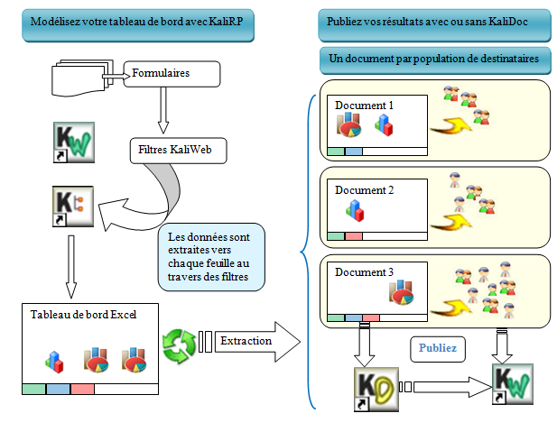
Principe général
KaliRP vous permet d’élaborer sous Excel des rapports type, et d’y intégrer des données issues des formulaires saisis dans KaliForm.
Ces données sont récupérées au travers de l’utilisation des filtres de KaliForm.
Un rapport peut regrouper des données provenant de plusieurs formulaires différents, et de plusieurs filtres différents.
Les rapports générés pourront ensuite être déclinés en ‘Documents de publication’, pour lesquels les destinataires sont identifiés.
Selon votre choix, ils seront publiés directement sur le portail KaliWeb, mais peuvent aussi alimenter KaliDoc, et suivre alors un circuit de validation.

Slide 4
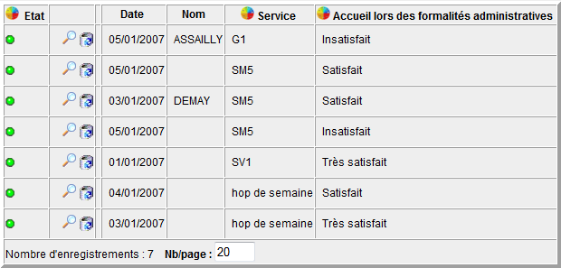
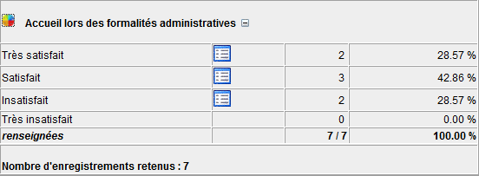
Principe de fonctionnement de KaliRP
Les filtres que vous avez élaborés dans KaliWeb vous permettent d’extraire des données sous forme de listes ou sous forme cumulées.
Exemple : Ce filtre s’intitule « filtre pour formation » sur le formulaire « enquête de satisfaction »

Slide 5
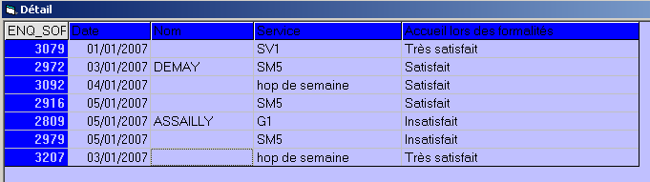
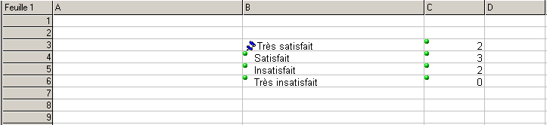
Principe de fonctionnement de KaliRP
Ces mêmes filtres sont utilisables dans KaliRP afin de construire vos tableaux de bord.
Les champs que vous intègrerez dans le rapport pourront être sous forme de listes détaillées ou sous forme de répartition.
Une simulation à l’écran peut donner ce résultat:

Slide 6
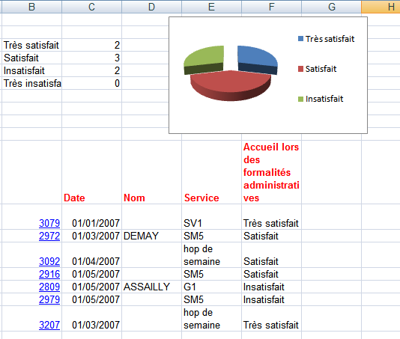
Principe de fonctionnement de KaliRP
Lorsque votre simulation vous convient, vous pouvez effectuer l’extraction vers Excel. Les champs seront alors renseignés automatiquement
Les valeurs restituées peuvent être cliquables, et vous ramènent vers les fiches correspondante dans KaliWeb (filtre),
ou vers la fiche elle-même

Slide 7


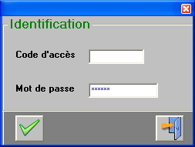
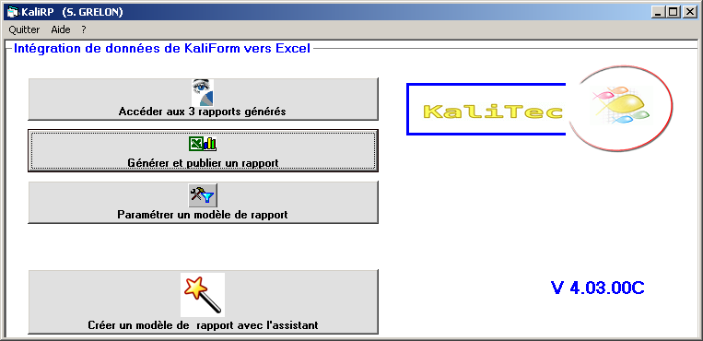
KaliRP : Lancement
Pour lancer KaliRP
Au niveau des filtres des formulaires, clic sur
A partir du bureau, double clic sur
Identification
1/ Saisissez votre code
xxxx
2/ Saisissez votre mot de passe
3/ Cliquez pour valider
Menu général

Slide 8
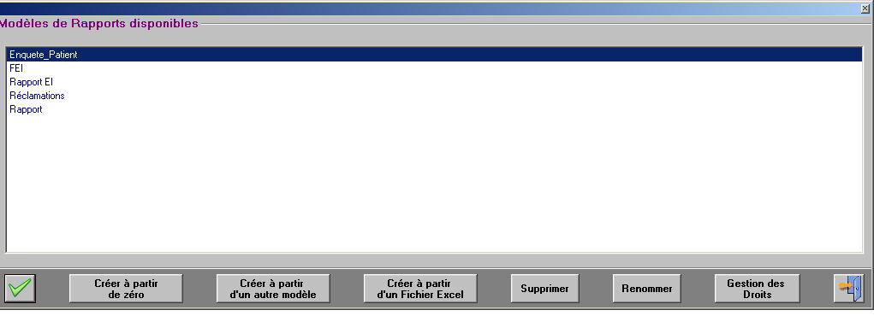
Créer un rapport
Avant de créer un rapport, assurez vous que le formulaire cible dispose d’au moins un filtre dans KaliWeb
Créer le rapport en partant de zéro
Créer le rapport à partir d’un autre rapport
Créer le rapport en partant d’un fichier Excel déjà constitué
Accède au rapport sélectionné
Créer
Permet de créer un nouveau rapport (3 possibilités ci-dessus). N’apparait que si l’utilisateur a les droits de création.
Supprimer
Supprime le rapport sélectionné
Renommer
Permet de renommer le rapport sélectionné
Gestion des droits
Permet de paramétrer les droits sur le rapport sélectionné : utilisateurs avec pour chacun droit sur le paramétrage, la publication, l’accès aux résultats ou la simulation seule.

Slide 9
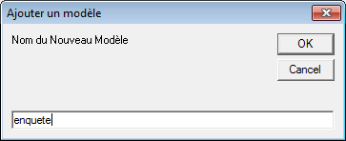
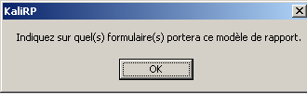
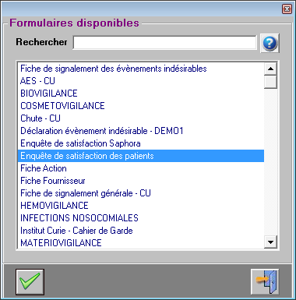
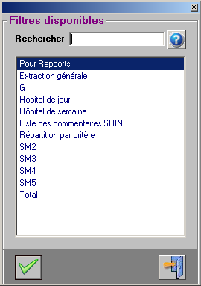
Créer un rapport (2)
Donnez un nom à votre rapport et cliquez sur Ok
Choisissez un formulaire puis un filtre déjà créé pour ce formulaire.
Tous les champs affichables par ce filtre seront disponibles pour votre tableau de bord.
Les conditions de ce filtre seront rapatriées, mais vous pourrez ajouter des conditions supplémentaires (qui ne seront utilisées que
pour ce rapport)
Choisissez le formulaire
Choisissez le filtre associé au formulaire

Slide 10
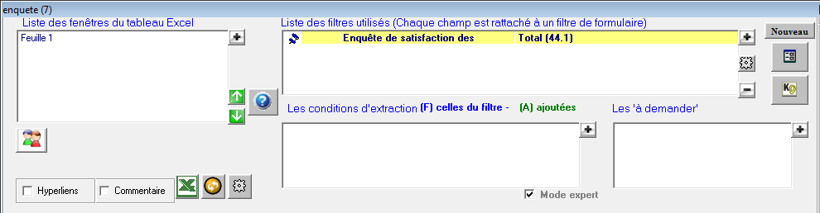
Présentation de l’écran de paramétrage
Les feuilles du rapport :
Double cliquez sur une feuille pour la charger.
Les filtres associés au rapport
Les conditions « fixes » sur le filtre (celles paramétrées sur le filtre + celles ajoutées dans KaliRP)
Les conditions « variables » sur le filtre (qui seront demandées lors de chaque génération)
(Celles paramétrées sur le filtre comme étant « à demander » + celles ajoutées dans KaliRP)

Slide 11
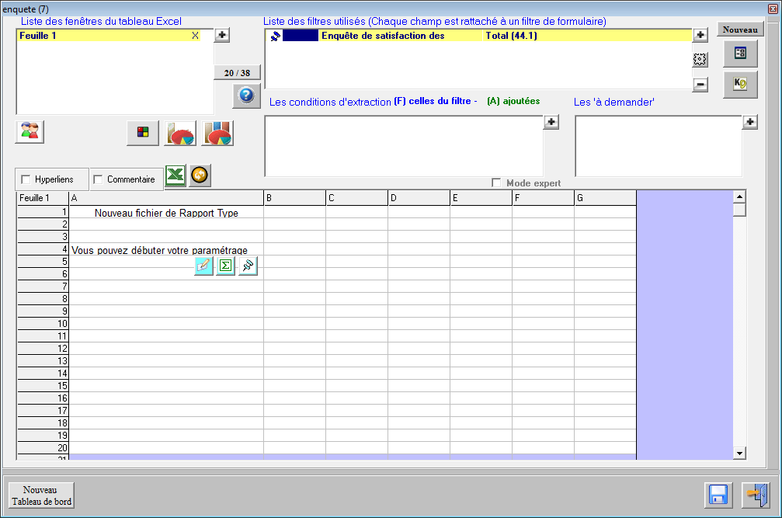
Définition d’une feuille
« X » indique que la feuille est chargée
Par défaut, pour une nouvelle feuille, seule les 20 premières lignes sont affichées au niveau du tableau.
Si vous souhaitez en afficher plus, cliquez sur et dans le fichier, mettez des caractères (par exemple ***) sur une ligne au-delà de 20 puis fermez votre fichier en enregistrant et cliquez sur

Slide 12
Définition d’une feuille (2)
« X » indique que la feuille est chargée
Cliquez sur une cellule vide pour définir son contenu
KaliRP se charge de toutes les « manipulations sur les feuilles :
(Ajout, suppression, renommer, copier-coller, ordre)
Vous ne devez pas effectuer de modifications directement sur Excel concernant les feuilles.
Permet de modifier le fichier Excel directement
(le modèle) principalement pour personnaliser la
Mise en page
Permet de rafraichir le tableau lié à la feuille.

Slide 13
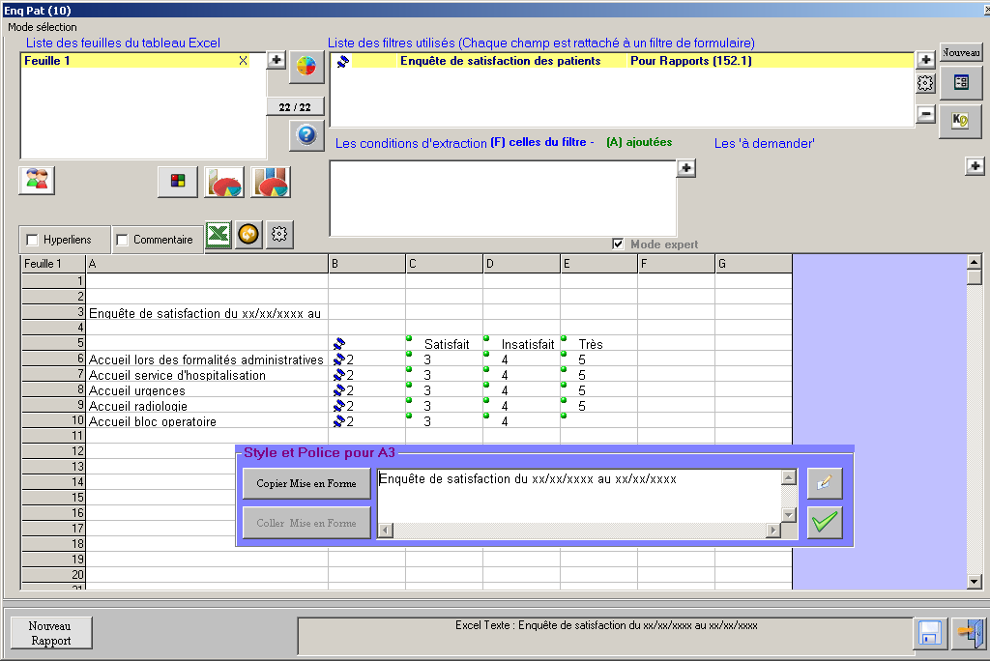
Définition d’une feuille - zone texte
Permet d’ajouter du texte
Saisissez votre texte puis validez
Pour modifier la police
Copier-Coller la mise en forme
Le texte apparait dans la cellule
Pour modifier le texte d’une cellule :
Cliquez dans la cellule puis cliquez sur
Pour supprimer le texte d’une cellule :
Cliquez dans la cellule et tapez sur <SUPPR>

Slide 14
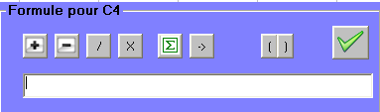
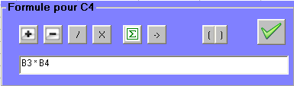
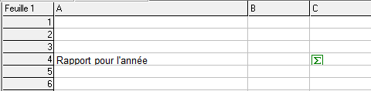
Définition d’une feuille – zone de calcul
Permet d’ajouter une formule
Exemple :
Cliquez en B3
Cliquez sur « * » (multiplication)
Cliquez sur B4
Puis Validez
La formule apparait dans la cellule
Vous pouvez également créer directement vos formules dans le modèle Excel. Dans ce cas, elles apparaitront dans KaliRP lors du prochain chargement, ou en rafraichissant la page :

Slide 15

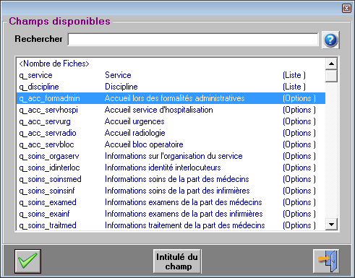
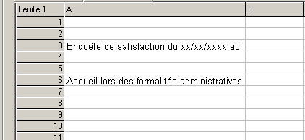
Définition d’une feuille – champ de formulaire
Ajouter le libellé d’un champ
Permet d’ajouter un ou plusieurs champs du formulaire
Sélectionnez le champ souhaité
Insère le libellé du champ tel qu’il est défini dans le paramétrage
En cliquant dans cette cellule vous allez insérer les valeurs des différentes options possibles.

Slide 16
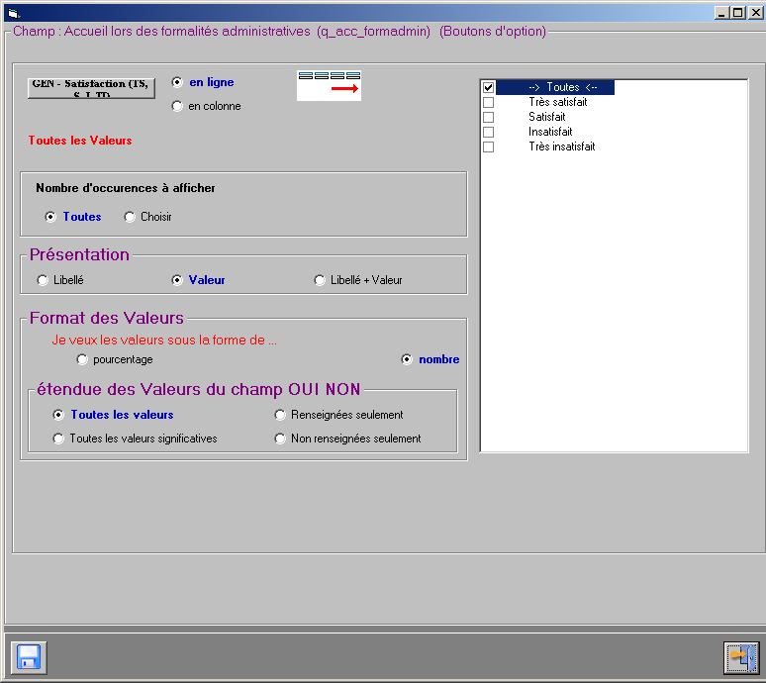
Définition d’une feuille - champ de formulaire (2)
Ajouter le champ
Sélectionnez le champ souhaité et validez
Choisissez la présentation du champ et Enregistrez. Dans notre exemple, uniquement les valeurs en nombre et affichées en ligne.

Slide 17
Définition d’une feuille - champ de formulaire (3)
Caractéristiques du champ
Présentation du champ
en ligne / en colonne :
Les valeurs seront affichées horizontalement / verticalement
Présentation :
- Libellé : Affichera que les intitulés des valeurs possibles de la liste
Dans notre exemple : Très satisfaisant, Satisfaisant, …
- Valeur : Affichera le résultat p/r aux données pour cet item de la liste
- Libellé + Valeur : Affichera le Libellé et la Valeur côte à côte
Format des valeurs :
- Pourcentage : la valeur sera exprimée en %
- Nombre : la valeur sera exprimée en numéraire
Etendue des valeurs:
- Toutes les valeurs : Présentera tous les items de la liste même s’ils n’ont jamais été sélectionnés
Toutes les valeurs significatives : Ne présentera que les items de la liste ayant été sélectionnés au moins une fois.
Renseignées seulement : Affichera la valeur pour lequel ce champ est renseigné
Non renseignées seulement : Affichera la valeur pour lequel ce champ n’est pas renseigné.
Par rapport à (uniquement si la valeur doit être affichée en %):
- Les renseignés seulement : Le % sera calculé en excluant les non répondus
- Tous : Le % sera calculé sur l’ensemble des réponses
Item de la liste :
Toutes : Récupèrera tous les items de la liste
Un/plusieurs item précis : Ne récupèrera que celui/ceux cochés
Pour le sélectionner, décochez Toutes et cochez celui /ceux
que vous souhaitez retenir

Slide 18

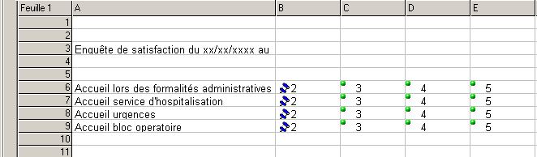
Définition d’une feuille - champ de formulaire (4)
Affichage du champ dans le tableau
Le champ apparait dans la cellule
En réitérant la manipulation sur les autres champs, nous obtenons ceci :
Les champs ayant tous la même liste de réponses possibles, nous pouvons mettre en place une entête commune
Sélectionnez Ajouter un champ, sélectionnez un des champs déjà affichés et sélectionnez en ligne et Libellé

Slide 19
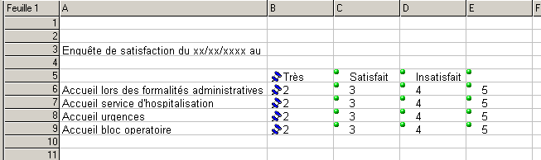
Définition d’une feuille - champ de formulaire (5)
Le champ apparait dans la cellule

Slide 20
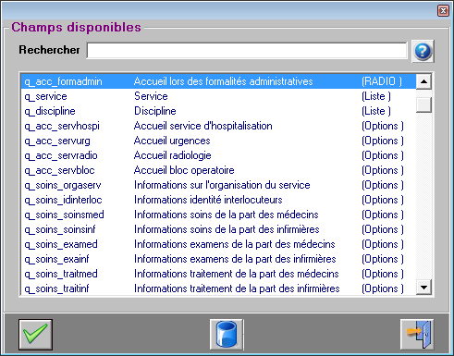
Définition d’une feuille - champ de formulaire (6)
Changer / Supprimer un champ
Pour changer de champ ou le supprimer :
Double cliquez dans la cellule du champ
Pour changer de champ, sélectionnez un autre champ et Validez
Pour supprimer le champ, cliquez sur la « poubelle ».

Slide 21
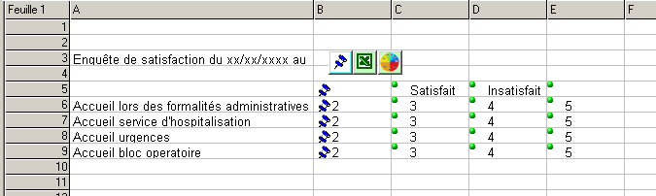
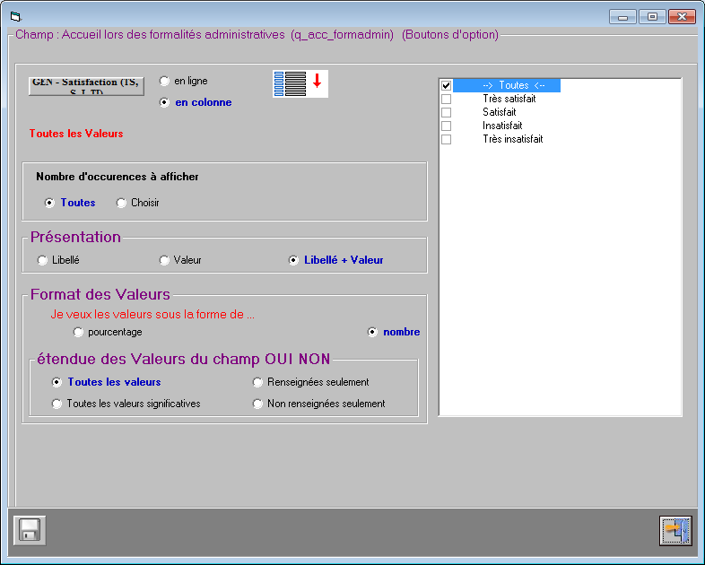
Définition d’une feuille - champ de formulaire (7)
Pour retourner dans les caractéristiques du champ :
Cliquez dans la cellule du champ, puis cliquez sur
Changez éventuellement les paramètres et Enregistrez

Slide 22


Définition d’une feuille - champ de formulaire (8)
Pour effectuer une simulation sur le champ :
Cliquez dans la cellule du champ, puis cliquez sur
Les valeurs se mettent à jour, permettant ainsi un contrôle

Slide 23
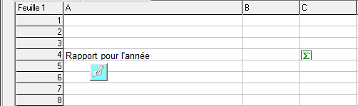

Définition d’une feuille – déplacer les cellules
Pour déplacer le contenu d’une cellule :
Cliquez dans la cellule et déplacez la jusqu’à la cellule de destination en laissant la souris enfoncée.
Attention : pour déplacer un champ, sélectionnez la cellule dans laquelle se trouve « l’épingle »

Slide 24
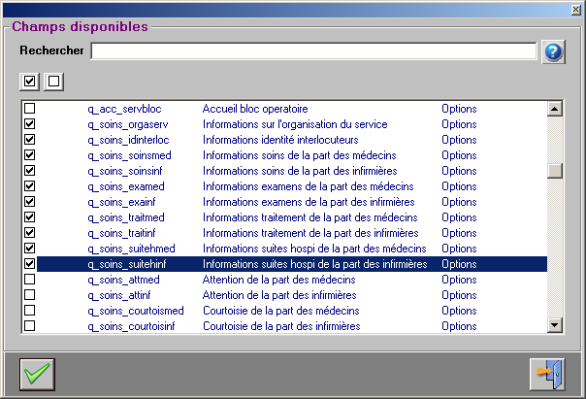
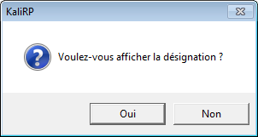
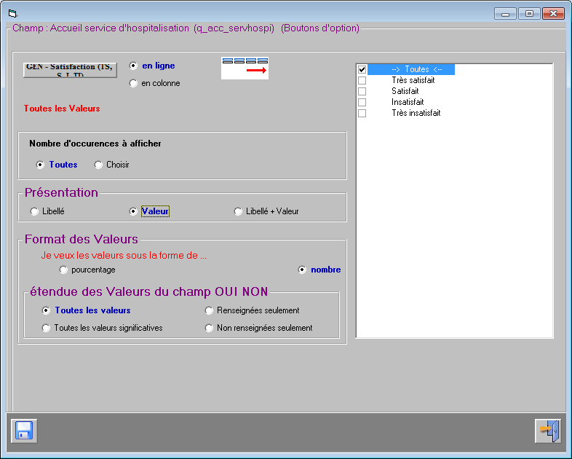
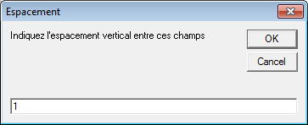
Définition d’une feuille – plusieurs champs de formulaire
Permet de choisir plusieurs champs d’un même filtre. La mise en forme sera identique pour tous ces champs.
Cochez les champs souhaités et validez
Cliquez sur Oui si vous désirez afficher l’intitulé du champ
Choisissez la présentation souhaitée
Indiquez l’espacement entre les champs

Slide 25
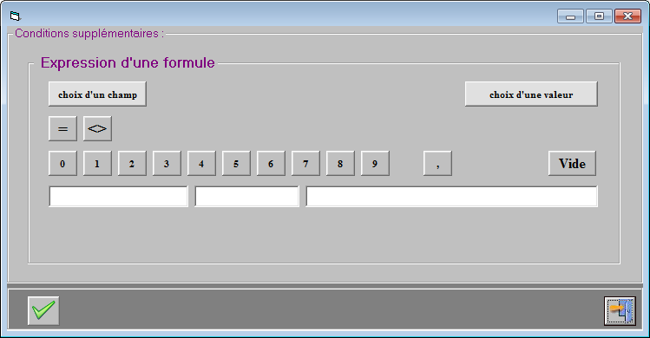
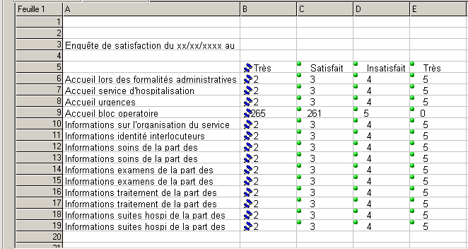
Définition d’une feuille – plusieurs champs de formulaire
Vous pouvez indiquer ici une condition qui sera appliquée sur l’ensemble des champs
Résultat obtenu

Slide 26
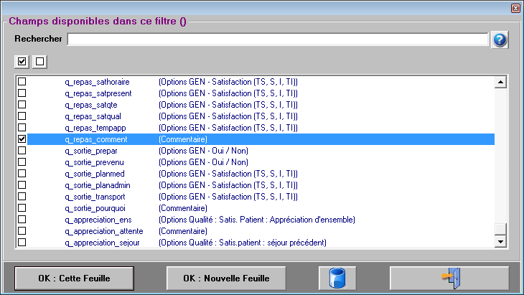
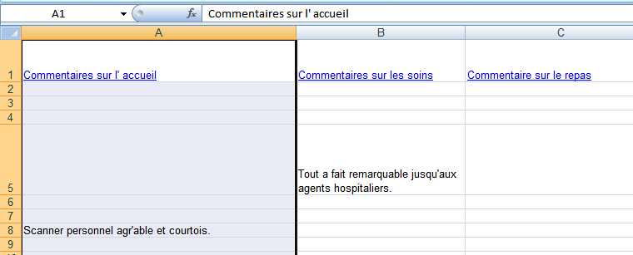
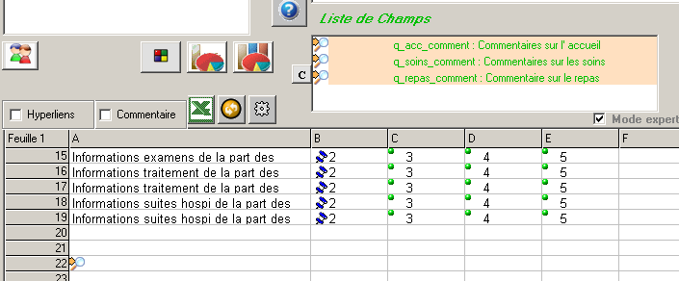
Définition d’une feuille – liste de champs détaillée
Permet d’obtenir le détail des réponses à un ou plusieurs champ. Exemple : Obtenir la liste des commentaires d’une enquête
Cochez les champs souhaités et validez
Le résultat sera généré dans la même feuille
Le résultat sera généré dans la une nouvelle feuille
Résultat obtenu à l’écran et après simulation dans Excel.

Slide 27
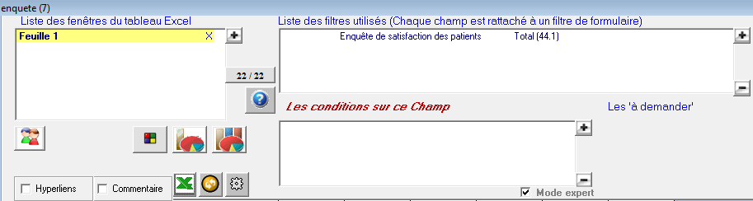
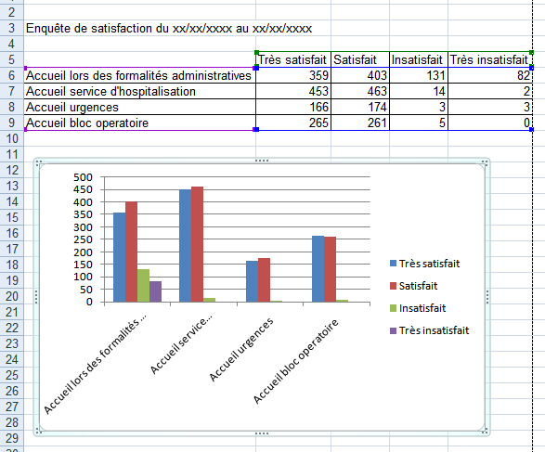
Simulation
Elle permet de générer le fichier Excel des résultats obtenus
Effectue la simulation sur la feuille sélectionnée uniquement
Effectue la simulation sur toutes les feuilles
Le fichier Excel est généré. Vous pouvez modifier les bordures, polices, ajouter les graphiques.
Attention : Si vous déplacez les informations dans le fichier Excel (ou Ajout – suppression de lignes), ces modifications ne seront pas répercutées dans KaliRP.

Slide 28
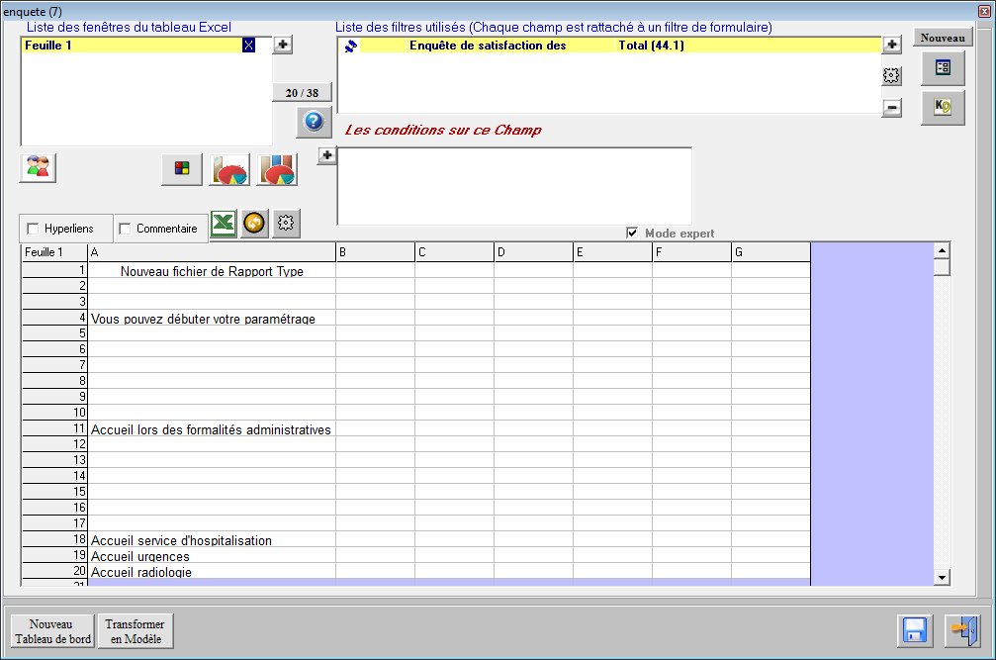
Simulation (2)
Le fichier Excel généré lors d’une simulation est un fichier temporaire (temp.xls).
Les modifications que vous y apportez ne modifient pas le modèle, et seront perdues
lorsque vous quitterez le modèle de rapport.
Pour conserver ces modifications, vous devrez « transformer la simulation en modèle »

Slide 29
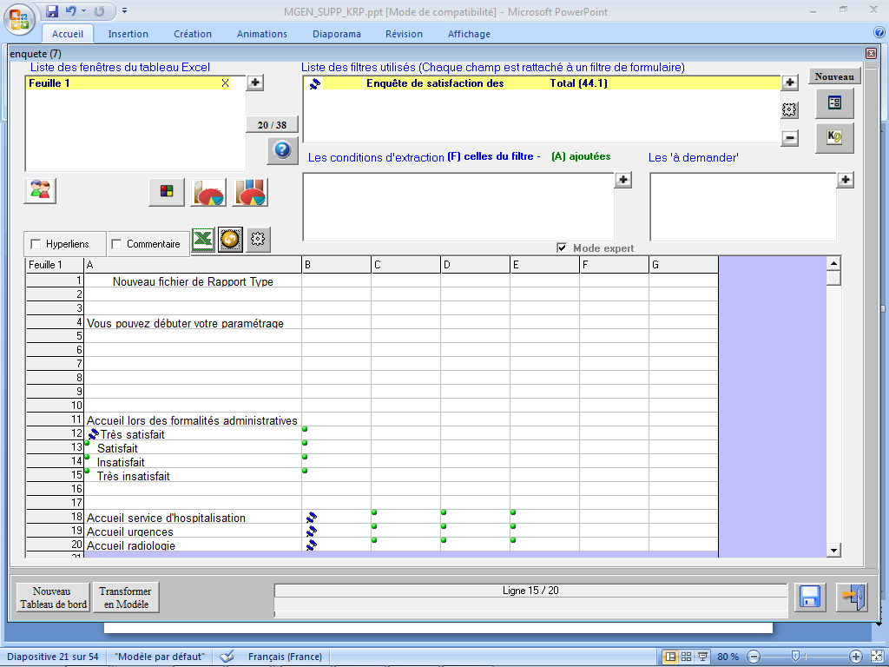
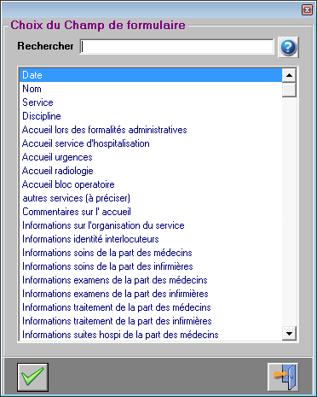
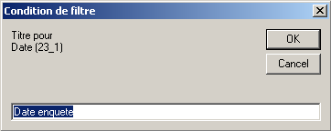
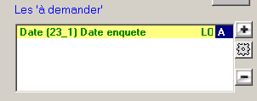
Les « à demander »
Cette rubrique permet de choisir des critères au lancement de la génération du rapport. Exemple « période de l’enquête »
Sélectionnez le champ sur lequel vous pourrez indiquer une condition
Les conditions « à demander » sont :
Les « à demander » du filtre initial dans KaliWeb
+
Les conditions « à demander » que vous ajoutez dans KaliRP
(celles-ci ne sont pas répercutées dans le filtre de KaliWeb, et restent locales au rapport de KaliP.
Complétez éventuellement le nom

Slide 30
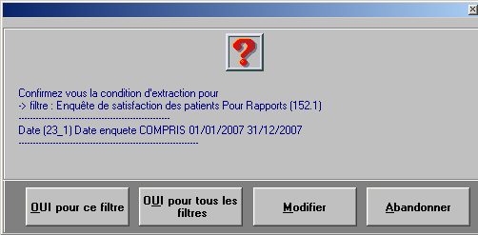
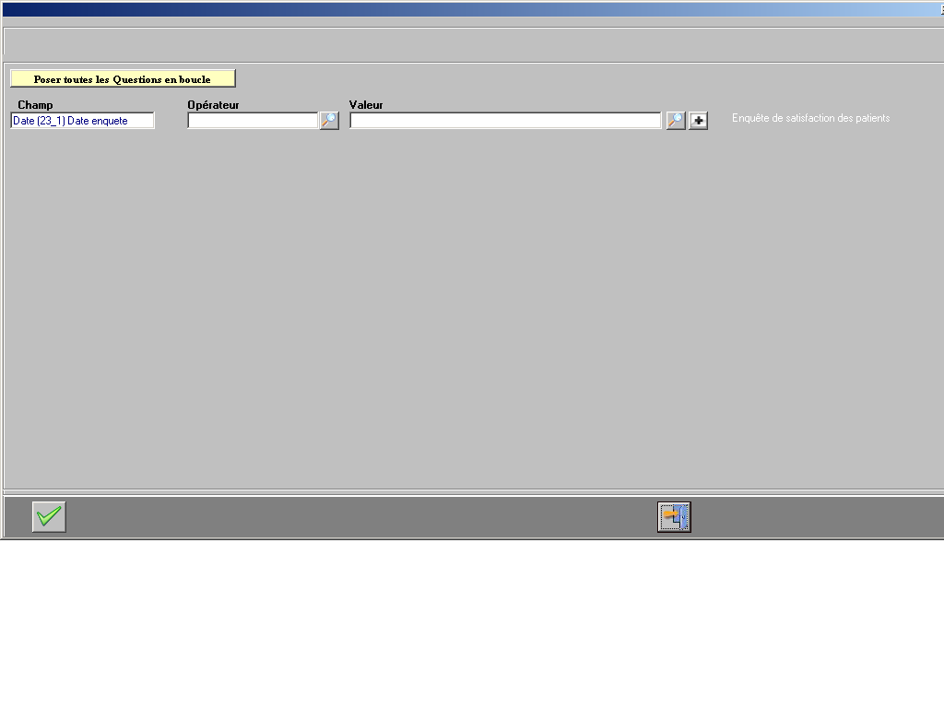
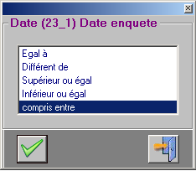
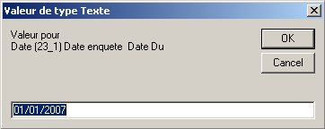

Simulation – avec « à demander »
Vous conservez les conditions indiquées
Modifiez les conditions précédemment indiquées

Slide 31
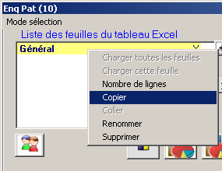
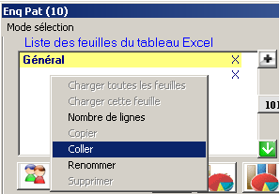


Création de la même feuille avec des restrictions
Notre première feuille nous convient. Nous allons la dupliquer pour obtenir les résultats liés à un service précis
Sélectionnez la feuille à copier puis clic droit Copier
Sélectionnez la partie « blanche » puis clic droit Coller
Donnez un nom à votre feuille
Le filtre sera dupliqué pour votre nouvelle feuille pour ensuite définir des conditions particulières.
Les champs de la nouvelle feuille s’appuieront sur le même filtre

Slide 32


Création de la même feuille avec des restrictions (2)
Double cliquez sur le filtre pour changer son nom

Slide 33





Les conditions sur un filtre
Cette rubrique permet d’ajouter des conditions sur le filtre sélectionné. Exemple : « Ne prendre en compte que les réponses du service SM2. »
Il est ainsi possible de paramétrer un filtre très général (KaliForm) et de créer plusieurs filtres dans un rapport s’appuyant sur ce filtre général mais avec
des conditions particulières pour chacun.
Sélectionnez le champ désiré
Sélectionnez la/les valeurs du champ retenues
Conditions héritées du filtre KaliWeb
Conditions ajoutées mais locales au filtre KaliRP
La condition apparait dans la liste

Slide 34


Les conditions sur un champ
Un champ s’appuie sur un filtre du rapport. Cette rubrique permet d’ajouter des conditions sur le filtre sélectionné mais uniquement pour un champ.
Cliquez dans la cellule du champ,
Vous ajoutez une condition propre à ce champ.
L’enchainement est le même que pour une condition sur un filtre.
Au final, le champ se verra appliquer :
. Les conditions « fixes »
celles héritées du filtre KaliWeb
celles ajoutées sur le filtre KaliRP (s’il y en a)
. Les conditions « à demander »
celles héritées du filtre KaliWeb
celles ajoutées sur le filtre KaliRP (s’il y en a)
celles issues d’un autre filtre (cf. conditions « à demander » à appliquer sur plusieurs filtres )
. Les conditions « locales au champ »

Slide 35
Autres fonctionnalités sur un champ
Clic droit sur un champ affiche le menu avec les fonctionnalités :
Copier le champ
Permet de copier le champ et ses caractéristiques pour le coller dans une autre cellule vide.
Une fois ce choix sélectionné, un clic droit sur une cellule vide vous proposera le choix « Coller »
Simulation sur ce champ
Affiche la(es) valeurs du champ
Transférer vers un autre filtre
Permet de transférer un ou plusieurs champs sur un autre filtre.
Déplacer
S’effectue par Glisser- Déposer sur une autre cellule

Slide 36


Le mode « sélection »
Ce mode permet de sélectionner plusieurs cellules en vue d’effectuer la même opération.
Sélectionner de … à
Cliquez sur la cellule représentant celle du coin supérieur gauche de votre sélection puis cliquez sur la cellule correspondant au coin inférieur droit de votre sélection.
Sélectionner chaque cellule par un clic
Cliquez sur toutes les cellules que vous souhaitez sélectionner.
Une fois la sélection terminée, vous pouvez :
Voir la sélection : Affiche les champs correspondants à votre sélection
Vider la sélection : Efface votre sélection (pas les contenus des cellules)
Transférer vers un autre formulaire : Tous les champs de votre sélection seront associés au filtre que vous sélectionnerez
En cliquant droit sur une cellule vide, « Dupliquer la sélection » : permet de dupliquer tous les champs de votre sélection à partir de la cellule cliquée.

Slide 37

La manipulation des feuilles
Permet d’ajouter une feuille
Clic droit sur une feuille affiche le menu avec les fonctionnalités :
Charger toutes les feuilles
Permet de charger le paramétrage de toutes les feuilles
Charger cette feuille
Permet de charger le paramétrage de la feuille sélectionnée
Charger par X lignes
Par défaut le chargement s’effectue sur les 20 premières lignes. Vous pouvez changer ce nombre.
Copier
Permet de copier le paramétrage de la feuille sélectionnée
Coller
Permet de coller la feuille précédemment copiée dans la feuille sélectionnée
Renommer
Permet de renommer une feuille
Supprimer
Permet de supprimer une feuille

Slide 38



Rapports avec plusieurs filtres
Un rapport peut présenter les informations :
de plusieurs formulaires (ex: restitution des résultats d’enquêtes différentes)
d’un même formulaire avec des critères différents (ex: résultats de l’année n-1 et résultats de l’année en cours)
Choisissez le formulaire
Choisissez le filtre associé au formulaire
Le filtre est ajouté dans la liste des filtres
Lors de l’ajout d’un champ :
Sélectionnez le filtre souhaité avant de choisir le champ

Slide 39
« à demander » à appliquer sur plusieurs formulaires
La condition « à demander » d’un filtre peut être répercutée sur plusieurs autres filtres, ceci afin de vous éviter d’avoir à renseigner la même condition à chaque simulation.
Dans ce cas, vous devrez indiquer sur quels autres filtres s’applique cette condition, et pour chaque filtre, indiquer sur quel champ elle s’applique.
Indiquez les conditions

Slide 40




Paramétrer la diffusion des résultats
Permet de paramétrer la diffusion des résultats de ce rapport
Indiquez le titre du document
Un document permet de définir :
Les feuilles présentées
Les destinataires des résultats
Sélectionnez les feuilles retenues pour ce document

Slide 41

Paramétrer la diffusion des résultats (2)
Publier vers KaliDoc :
Cochez la case si vous souhaitez que les fichiers résultats soient diffusés dans KaliDoc. Dans ce cas, vous devrez sélectionner le dossier dans lequel ces documents seront stockés, la nature et le modèle correspondant à ces documents.
Décochez la case pour que les utilisateurs aient accès aux fichiers générés en allant dans Tableau de bord – Rapports (dans la rubrique Formulaires)
Tableau de bord public :
Cochez la case pour que tous les utilisateurs puissent le consulter.
« rouage » :
Cliquez dessus pour sélectionner les destinataires souhaités (diffusion ciblée)

Slide 42

Générer et diffuser les résultats
Une fois le paramétrage effectué,
apparait
A ce niveau, vous pouvez :
Générer les résultats
Voir les fichiers résultats générés dès qu’une génération a été faite, et pour chacun d’eux :
  Visualiser le document Excel / HTML
  Diffuser
  Supprimer

Slide 43

Nouveautés de la Version
Disposition des boutons modifiée
Paramétrage de la Diffusionn
Accès à la dernière simulation faite (Excel) et sa transformation en mode HTML
Simuler sous Excel (toutes les feuilles)
Simuler sous Excel (la feuille en cours)

Slide 44

Répartition d’un ou plusieurs champ (« Prise en charge »)
par rapport à un autre champ (« Service »)
Il s’agit de répartir un champ ou plusieurs champs (liste, fonctions)
Par rapport à un autre champ(de type liste, service, liste hiérarchique)
Types de champs : Services, listes ( boutons option, cases à cocher), listes hiérarchiques
Dans cet exemple, le champ « prise en charge » est réparti par rapport au champ service
Types de champs : listes ( boutons option, cases à cocher), fonctions, dates

Slide 45

Répartition d’un champ de type date (« Prise en date de déclaration »)
par rapport à un autre champ (Service)
Il s’agit de répartir un champ de type Date (en jours, semaines, mois, année)
Par rapport à un autre champ(de type liste, service, liste hiérarchique)
Types de champs : Services, listes ( boutons option, cases à cocher), listes hiérarchiques
Dans cet exemple, le champ « prise en charge » est réparti par rapport au champ service
Champ « date de déclaration » réparti par mois

Slide 46


Définition d’une Répartition :
1er champ
Choisissez le champ qui servira de base à la répartition :
Type de champs :
…Services,
… Listes ( boutons option,
cases à cocher),
… Listes hiérarchiques
Dans cet exemple, le champ « Service » est utilisé.
Il peut concerner toute la structure ou un service en particulier
Le champ peut être détaillé sur toute l’arborescence, ou sur certains niveaux seulement

Slide 47


Définition d’une Répartition :
2ème champ
Choisissez le(s) champ (s) qui sera(seront) réparti(s)
Type de champs :
…Fonctions
… Listes ( boutons option,
cases à cocher),
… Dates
Vous pouvez indiquer plusieurs champs, et limiter les items que vous souhaitez retenir

Slide 48



Définition d’une Répartition :
Finaliser
Pour finaliser votre répartition, cliquez sur le champ 2 (« Personne concernée »),
et faites le glisser sur le champ 1 (« Service »)
KaliRP Vous demande si vous souhaitez relier ces Champ => OUI
Vous pouvez vérifier dans le paramétrage des chaque champ

Slide 49



Définition d’une Répartition :
Lancer la Répartition
Lancer la Répartition à l’écran ou dans une simulation Excel
Dans une simulation Excel, les nombres en bleu sont des liens qui permettent de visualiser la liste des fiches sélectionnées
Ex : les 181 FEI de EHPAD Val de Boutonne
: les 4 FEI de EHPAD Val de Boutonne pour « Personnel »

Slide 50

Définition d’une Répartition :
Mise en forme de la répartition
Dans une simulation Excel, il est possible d’obtenir une mise en forme automatique.
Il suffit pour cela d’associer un graphique au 1er champ. Le graphique sera alors généré automatiquement
Les lignes grisées servent de données pour le graphique

Slide 51



Définition d’une Répartition :
Autres exemples : les dates
Il est possible d’obtenir une répartition des dates par
Résultat à l’écran Résultat sur Excel

Slide 52



Résultat de la répartition en mode HTML
La simulation Excel que vous réalisez peut être transformée en format HTML, tel qu’il sera ensuite diffusé sur KaliWeb
Envoyer par mail à quelqu’un (en format Excel ou HTML)
Ouvrir la simulation en format HTML
ou en format Excel
Résultat en format HTML

